Slide 1
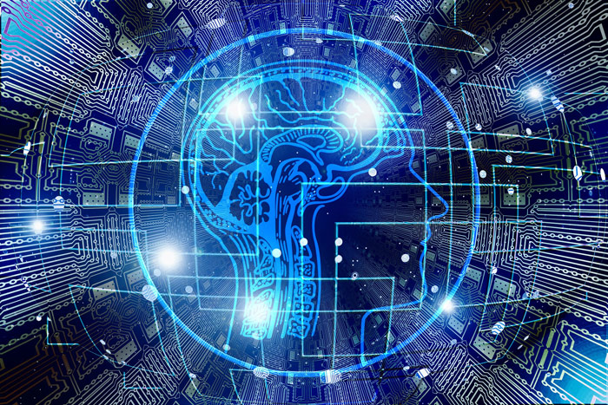
ปัญญาประดิษฐ์ AI (Artificial Intelligence)

Slide 2
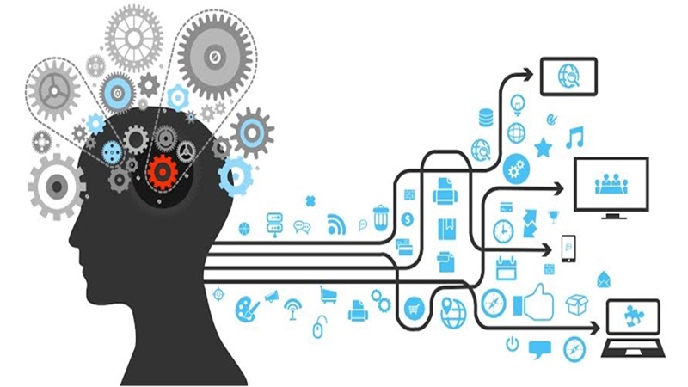
ปัญญาประดิษฐ์ ระบบคอมพิวเตอร์ประเภทหนึ่ง ที่มีกลไกการทำงานอย่างชาญฉลาด เลียนแบบความฉลาดของมนุษย์ ซึ่งเป็นกลไกการกระทำที่ได้ถูกออกแบบเอาไว้แล้ว ทำให้ระบบนี้สามารถมีการกระทำเกิดขึ้นได้เอง โดยที่ไม่จำเป็นต้องรอการอนุมัติจากมนุษย์

Slide 3
ประเภทของ AI แบ่งตามแหล่งที่มาของข้อมูล
1. ข้อมูลประเภทเสียง (Voice Recognition) การจำแนกวิเคราะห์ และโตตอบจากการมีเสียงเป็น Input เช่น Siri ใน iphone หรื google assistance
2. ข้อมูลประเภทภาพ (Image Processing) ใช้หลักการวิเคราะห์ จดจำ จำแนกภาพต่างๆ เช่น ระบบตรวจจับใบหน้า , การแสกนใบหน้าเพื่อปลดล็อคโทรศัพท์
3. ข้อมูลประเภทข้อความ (Text Mining) ใช้ข้อความหรือตัวอักษรเป็นข้อมูล input เพื่อนำไปประมวลผลต่อ เช่น การจัดลำดับการ Search ใน Google.com หรือ การแปลภาษาใน Google Translation

Slide 4
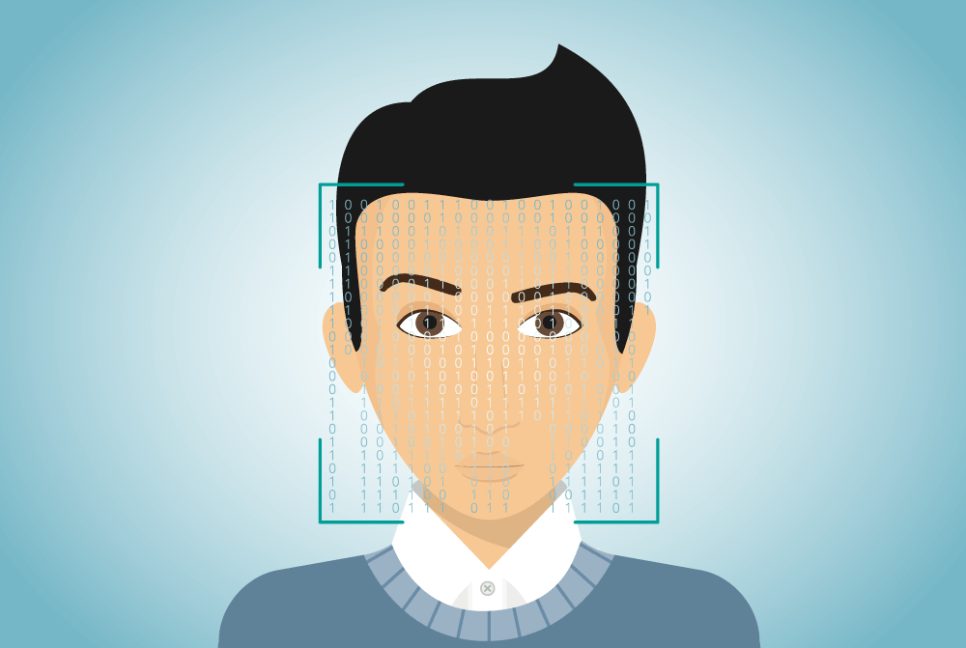
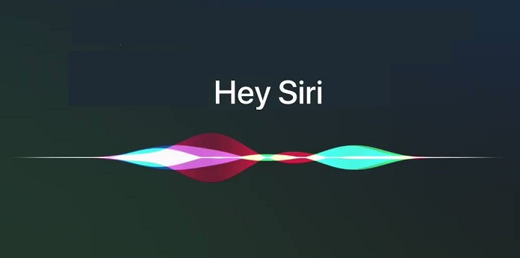
ตัวอย่างเทคโนโลยีที่พบในชีวิตประจำวัน ในยุคปัจจุบัน

Slide 5
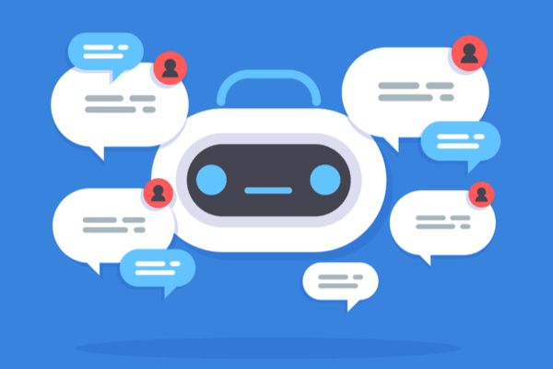
Chat bot
เป็น AI ชนิดหนึ่ง ที่ถูกสอนมาให้มาช่วยตอบคำถามในช่องทางของการแชต เช่น facebook , messenger , line หรือ website

Slide 6
character

Slide 7
Tool สำหรับสร้าง chat bot
Chat Fuel
http://chatfuel.com
เล่นตามบทละคร
เน้นปุ่มกด
เชื่อมต่อกับ Facebook Messenger เท่านั้น
พัฒนาได้ง่ายที่สุด Simple ตาม Flow เท่านั้น ใช้เวลาไม่ได้
Support ภาษาไทย แต่ยังไม่ได้ Support NLU
สามารถเชื่อมต่อให้ Dialogflow ได้
Demo

Slide 8
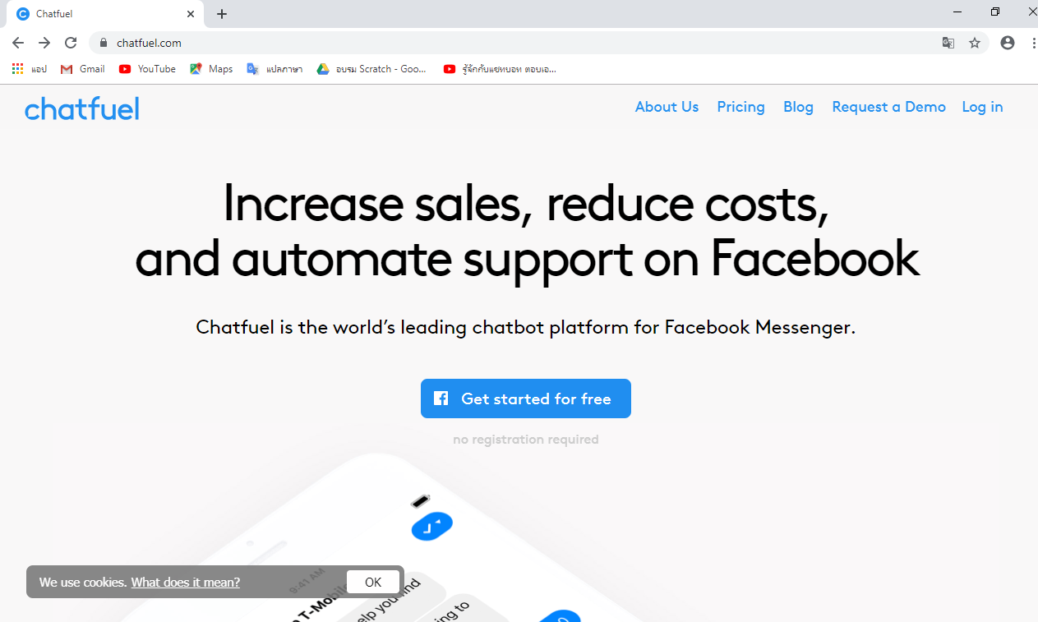

Slide 9
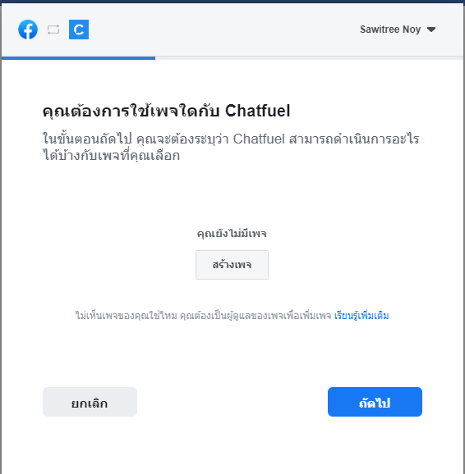

Slide 11
